Slide 1

İşletmede Mesleki Eğitim (İME): Tanım, Süreç ve Uygulama Esasları
Eğitimin temel kavramları ve uygulama adımları
Notes:
Bu sunumda, İşletmede Mesleki Eğitim (İME) kavramı, önemi, uygulama süreci ve esasları detaylı bir şekilde ele alınacaktır. Katılımcılar, İME'nin temel kurallarını ve öğrencilerin sorumluluklarını öğreneceklerdir.

Slide 2
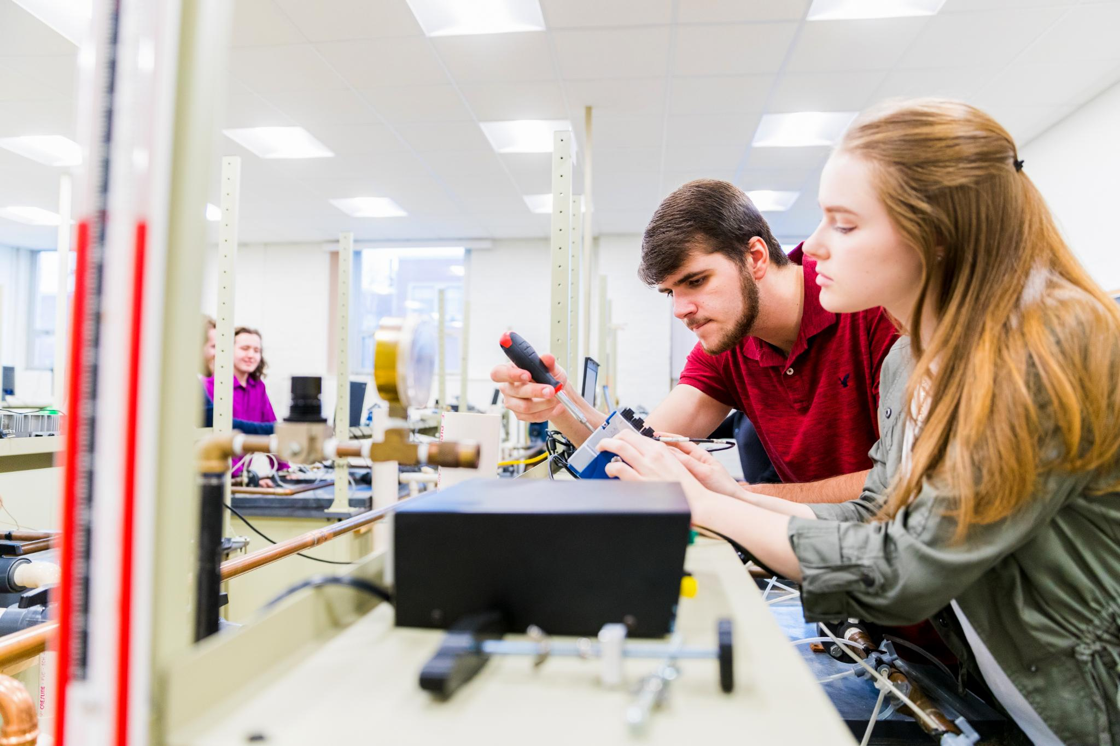
İME Nedir ve Neden Önemlidir?
Uygulamalı Eğitim Modeli
İME, öğrencilerin gerçek iş ortamlarında mesleki bilgi ve becerilerini geliştirmelerine olanak tanır.
İş Hayatına Hazırlık
Bu model, öğrencilerin iş hayatına daha iyi adapte olmalarını ve deneyim kazanmalarını sağlar.
Notes:
İME, öğrencilerin mesleki bilgi ve becerilerini gerçek iş ortamında geliştirmelerini sağlayan uygulamalı bir eğitim modelidir. Bu eğitim, öğrencilerin iş hayatına daha iyi hazırlanmalarını ve mesleki deneyim kazanmalarını amaçlar.

Slide 3
İME'nin Süresi, Dönemi ve Ders Kuralları
Eğitim Süresi ve Dönemi
İME, belirli bir süre ve dönem içinde uygulanır, öğrencilerin düzenli eğitim almasını sağlar. Bahar dönemi ders başlangıcından itibaren 14 hafta, haftada 4 gün (Pazartesi, Salı, Çarşamba, Perşembe) ve günde 8 saat
Ders Planına Uygunluk
Öğrenciler, belirlenen ders planına uygun olarak işletmede uygulamalı eğitim görürler.
Ders Kurallarının Önemi
Ders kuralları, eğitimin etkin ve verimli geçmesini sağlamak için düzenlenmiştir.
Notes:
İME genellikle belirli bir süre ve dönem içerisinde uygulanır. Bu sürede öğrenciler, belirlenen ders planına uygun olarak işletmede eğitim görürler. Ders kuralları, eğitimin etkin ve verimli olmasını sağlamak için düzenlenmiştir.

Slide 4
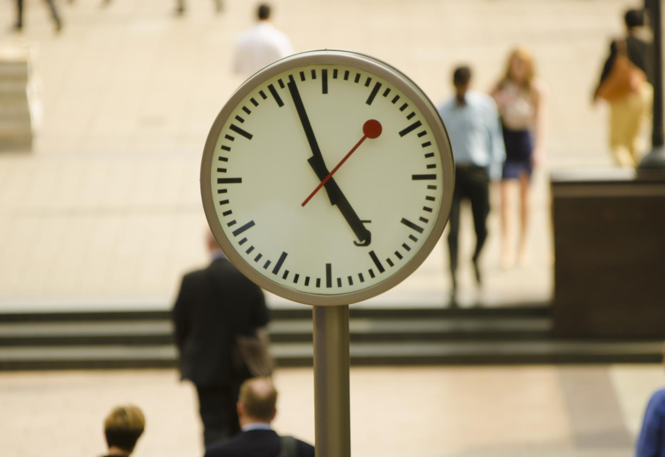
Devam Zorunluluğu, Çalışma Saatleri ve İzinler
Düzenli Devam Zorunluluğu
İME süresince öğrencilerin düzenli olarak devam etmeleri zorunludur ve devamsızlık kabul edilmez*.
Çalışma Saatlerinin Belirlenmesi
Çalışma saatleri, ilgili mevzuat ve işletme kuralları doğrultusunda belirlenir ve uygulanır.
İzinlerin Planlanması ve Bildirimi
İzinler önceden planlanmalı ve ilgili mercilere zamanında bildirilmelidir.
*Bekleyen nedenlerden dolayı yapılan devamsızlıklar ilgili bölüm tarafından istisna olarak değerlendirilmesi istenebilir. 2 Haftayı aşarsa başarısız sayılırsınız. Rapor alındığı gün akademik danışman bilgilendirilmelidir. Aksi taktirde yasal mevzuat uygulanır.
Notes:
İME süresince öğrencilerin düzenli devam etmeleri zorunludur. Çalışma saatleri mevzuat ve işletme kurallarına göre belirlenir. Ayrıca, izinler önceden planlanmalı ve ilgili mercilere bildirilmelidir.

Slide 5

İME Öncesi Başvuru Süreci ve Öğrenci Sorumlulukları
Başvuru Sürecinin Tamamlanması
Öğrenciler, İME öncesinde gerekli belgeleri hazırlayıp başvuru sürecini eksiksiz tamamlamalıdır.
Son başvuru tarihi 16 Ocak 2025,
ders kayıtları 2-6 Şubat 2025
dönem başlangıcı 9 Şubat 2025
İşletme ile Koordinasyon
Başvuru sürecinde öğrencilerin işletme ile etkili iletişim ve koordinasyon sağlaması gereklidir.
Disiplin ve Sorumluluk
Eğitim süresince öğrenciler disiplinli davranmalı ve sorumluluklarını yerine getirmelidir.
Notes:
İME'ye başlamadan önce öğrencilerin başvuru sürecini tamamlaması gerekir. Bu süreçte belgelerin hazırlanması ve işletme ile koordinasyon sağlanması önemlidir. Öğrenciler, eğitim süresince disiplinli ve sorumluluk sahibi olmakla yükümlüdür.

Slide 6
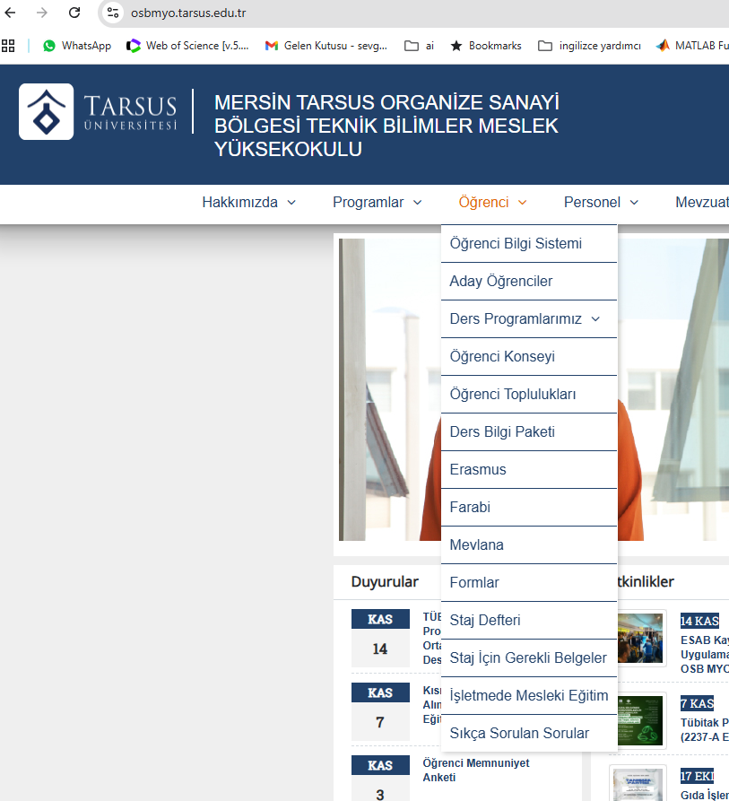
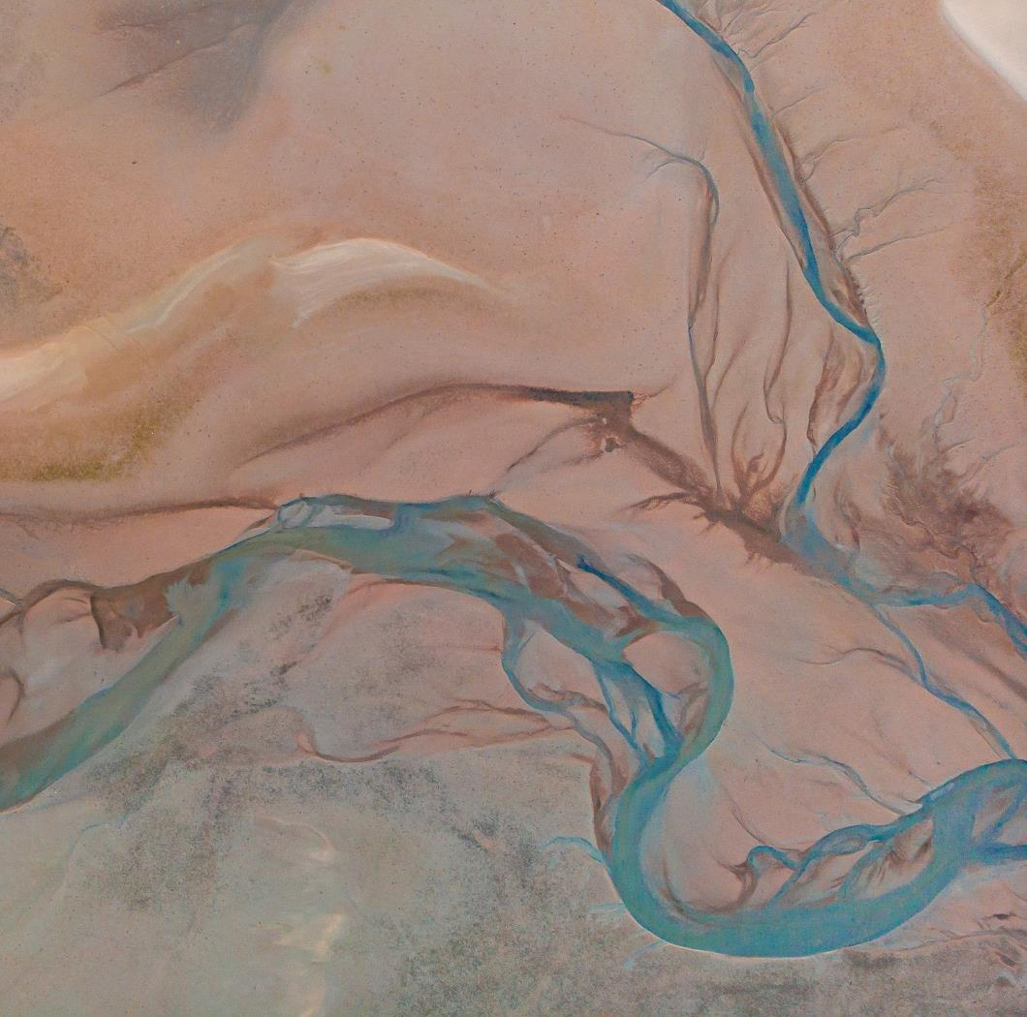
Başvuru belgeleri
https://osbmyo.tarsus.edu.tr/tr/page/isletmede-mesleki-egitim/17170
EK 5- İşletme Başvuru Formu* EK 6- Öğrenci Başvuru Formu* EK 8- Öğrenci Kabul Formu* EK 9- İME Ücretlerine İşsizlik Fonu Katkısı Bilgi Formu*, **
* Belgelerden 3 nüsha eksiksiz hazırlanmalıdır.
** Aylık dekontlar okula ayın ilk 7 günü içerisinde gönderilmelidir osbmyo@tarsus.edu.tr

Slide 7
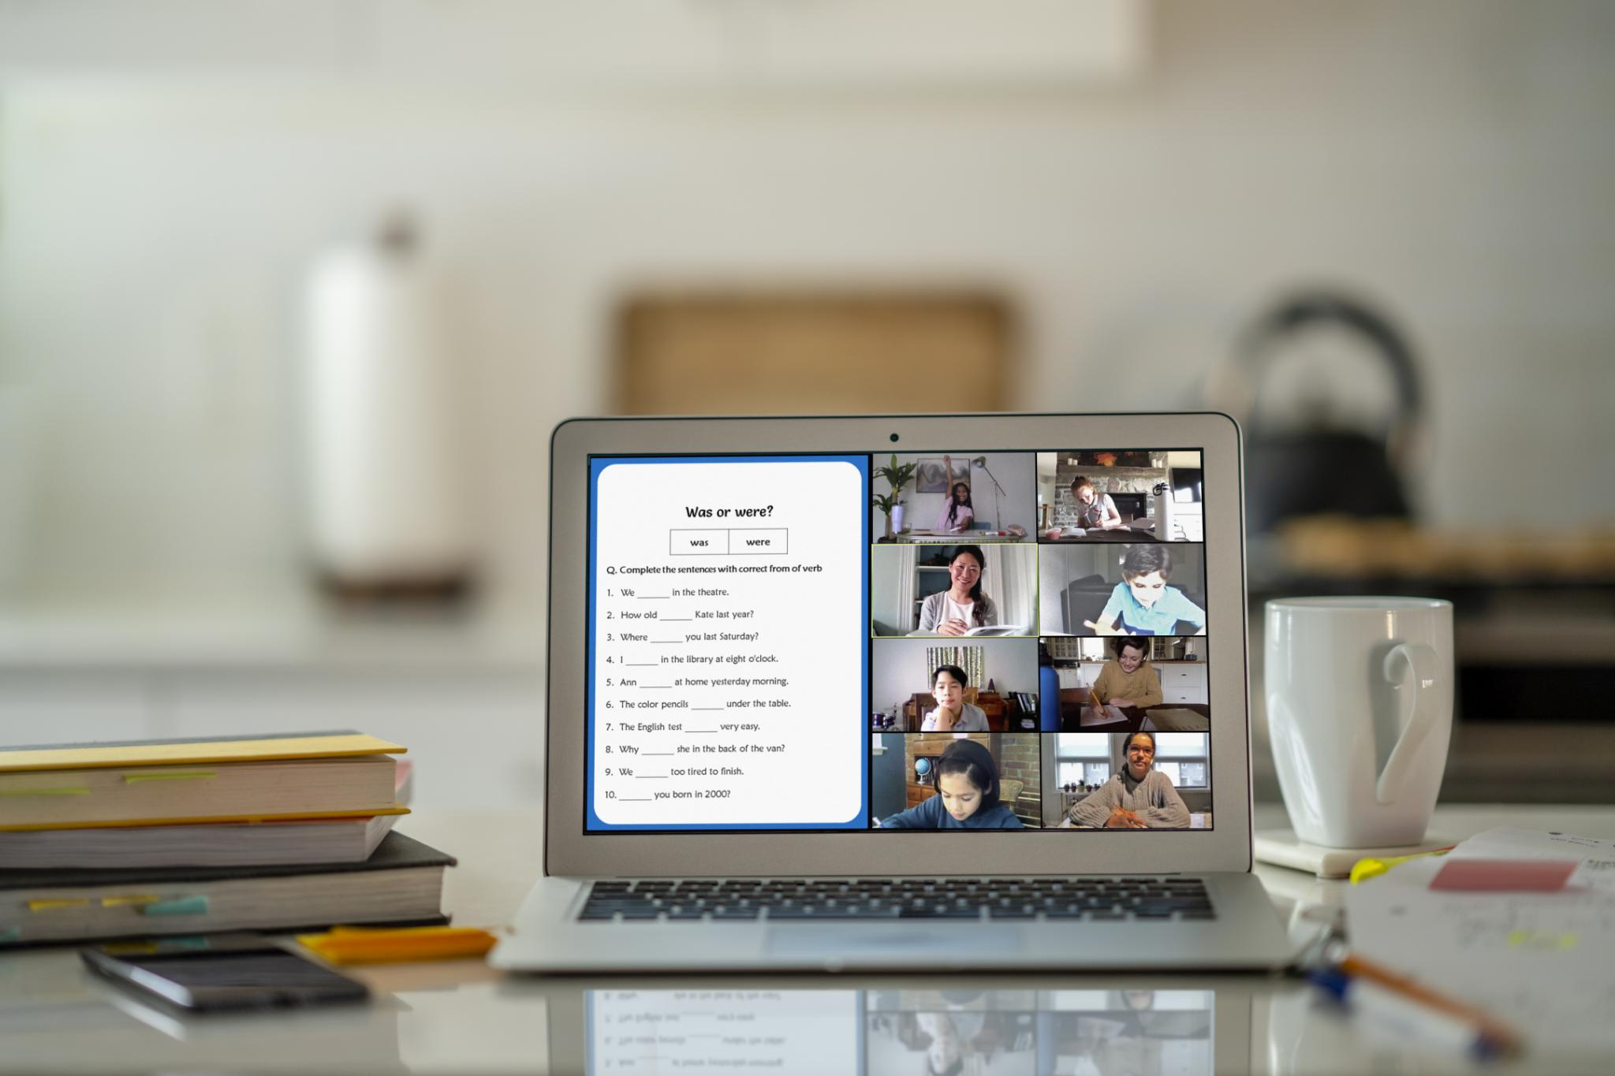
İME Sürecinde Ders ve Belgeler
Ders Seçimi ve Katılım
Öğrenciler Seçmeli Ders Paketi III ve IV ile Genel Seçmeli Dersler'den birer ders seçmelidir. Cuma günleri derslere uzaktan katılım zorunludur.
Haftalık Rapor ve Değerlendirme
Haftalık raporlar Google Classroomdan her hafta iletilmelidir.
EK 1- Haftalık Uygulama Raporu Ara sınav için ilk 7 haftayı kapsayan Haftalık Uygulama Raporu ve Eğitici Personel Değerlendirme Formu, vize sonrası olmamak kaydıyla teslim edilmelidir.
Notes:
İME yapan öğrenciler, Seçmeli Ders Paketi III ve IV ile Genel Seçmeli Dersler'den birer ders seçmelidir. Bu derslere Cuma günleri uzaktan katılım gereklidir. Ara sınav için ilk 7 haftayı kapsayan Haftalık Uygulama Raporu ve Eğitici Personel Değerlendirme Formu, vize sonrası olmamak kaydıyla posta ile teslim edilmelidir.

Slide 8

Yıl Sonu Sınavı Belgeleri
Teslim Edilecek Belgeler
Tüm belgeler tam, imzalı ve gerekli eklerle birlikte Mersin Tarsus OSB Teknik Bilimler MYO Öğrenci işlerine teslim edilmelidir. Eksik belge teslimi kabul edilmez.
Teslim Süresi ve Şekli
Belgeler, dönem bitiminden en geç 5 iş günü içinde ciltli veya klasör halinde teslim edilmelidir.
EK 2- Eğitici Personel Değerlendirme Formu EK 3- Danışman Değerlendirme Formu EK 4- İşletmede Mesleki Eğitim Devam Takip Çizelgesi
EK_2-İME Eğitici Personel Değerlendirme Formu- KAPALI ZARF
Notes:
1) 14 haftayı kapsayan Haftalık Uygulama Raporu (EK-1), 2) Eğitici Personel tarafından doldurulan Değerlendirme Formu (EK-2), 3) Devam Takip Çizelgesi (EK-4) şeklindedir. Belgeler, dönem bitiminden itibaren en geç 5 iş günü içinde ciltli veya klasör halinde eğitici ve danışmana teslim edilmelidir.

Slide 9

Teslim ve Değerlendirme Notları
Eksiksiz Belge Teslimi
Tüm belgeler tam, imzalı ve gerekli eklerle birlikte teslim edilmelidir. Eksik belge teslimi kabul edilmez.
Zamanında ve Kılavuza Uygunluk
Raporlar zamanında ve kılavuza uygun olmalıdır. Geç veya eksik raporlar değerlendirmeye alınmaz. Rapor Google classroom üzerinden ilgili haftanın Pazar günü saat 17:00 ‘dir.
Değerlendirme ve Notlandırma
Notlar danışman tarafından raporlar dikkate alınarak belirlenir ve bütünleme hakkı bulunmamaktadır.
Değerlendirme Ara Sınav ve Final sınavında: eğitici personel verdiği not ile Google classroom (Danışman değerlendirilmesi) üzerinden haftalık verilen raporların ortalaması
Notes:
Tüm belgeler (EK-1, 2, 3, 4) eksiksiz, imzalı ve gerekli eklerle teslim edilmelidir. Raporların eksik, geç veya kılavuza uygun olmaması durumunda değerlendirme yapılmaz; öğrenci başarısız sayılır ve posta gecikmesinden öğrenci sorumludur. Notlar, danışman tarafından dönem raporları dikkate alınarak belirlenir, bütünleme hakkı yoktur.

Slide 10

İME'de Anahtar Kişiler
Danışman (Öğretim Elemanı)
Danışman, öğrencilere rehberlik ederek süreci izler ve Danışman Değerlendirme Formu'nu (EK-3) hazırlar.
Eğitici Personel (İşletme)
Eğitici personel, işletmedeki eğitimi yönetir ve Eğitici Personel Değerlendirme Formu'nu (EK-2) düzenler.
Notes:
Danışman (Öğretim Elemanı), rehberlik ederek öğrencileri izler ve Danışman Değerlendirme Formu (EK-3)'nu hazırlar. Eğitici Personel (İşletme), işletmedeki eğitimi yönetir ve Eğitici Personel Değerlendirme Formu (EK-2)'nu düzenler. Komisyon (İMEK), planlama ve uygulama süreçlerini organize eder.

Slide 11
Sorular?
Zamanınız için teşekkür ederim.

